Slide 1
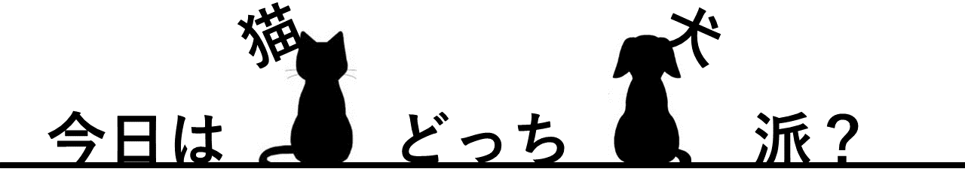
B4 貴方は猫派？犬派？
榎本航希・江口和那・吉村大樹・山田美奈・森はるき

Slide 2


目次
アプリについて
アプリの概要
デモンストレーション
今までにあった問題点と
解決方法
個人の成長

Slide 4
HAPPY
幸せ
癒される
前向き
アプリの目的

Slide 5
田中涼子、 24歳、女性、社会人3年目、身長168㎝、独身（2年間彼氏なし）、都内練馬区住み家賃9万円広めの1K、一人暮らし、動物が大好き（実は猫派）、家事は得意、ペットが飼えない家、通勤時間は40分（勤務地は虎ノ門ヒルズ）、年収461万円、山梨の田舎出身（実家で柴犬を飼う）、家族構成は祖父母両親兄との6人暮らし、祖父母は果樹園を経営、母は中学のPTA会長、父は小さな会社の社長（果樹園関連）、兄は父の下で働いている（5歳差、良き相談相手）、山梨大学教育学部卒、小中高はバレーボール部に所属（大学では馬術部に所属）、中高は生徒会長、学生時代は山梨で過ごす、都会に少し憧れがある、社会人になり上京したが学校教材の営業で多忙な日々を送る、社会人で上京したため東京には友人が少ない、次第に動物に癒しを求めるように、猫カフェなどで動物と触れあいたいが休日は日々の体力回復に努め、家事とYoutubeやNetflixを眺める生活で一日を終える（ Youtube は動物系の動画がメイン、もちまる日記が最近の推し）、SNSはLINE・Instagram・Twitterをやっている、LINEは返信貯めがち(改善しなきゃいけないとは思っている)、Instagramは基本見る専、ストーリーは半年に一度の感覚で更新、周りの友人が結婚をし始め少し焦りがある、 Twitterは高校まで（現在は放置状態）、うんたらかんたら
動物が好きでふれ合いや癒しを求めている多忙な社会人

Slide 6
目的を達成するために
手軽さ、通勤時間に利用してほしい
癒される動物で飼っている人や愛好者が多い
＋＠
かわいさを語れるようにしたい
（飼い主同士の）交流ができるものにしたい
→スマホ仕様
→犬猫限定
→コミュニティ機能

Slide 7
アプリのデモンストレーション

Slide 8
主な機能
ログイン、ログアウト
新規アカウント登録
投稿・閲覧
コミュニティ機能：掲示板、チャット
マイページ

Slide 9
デモンストレーション
当日は各機能のデモンストレーションを動画にて行います

Slide 10
複数のテーブルからデータを
取得する
画像の
アップロード
犬派と猫派で
揉めた
チーム全員で
認識をそろえる
予定よりも
時間がかかる
情報更新後に更新した情報が反映
されない
外部設計書・内部設計書・要件定義書の作成
DB,Servlet,DAO,JSPを
対応付けて考えること
状況説明、疑問点
の言語化
エラーの修正
データの取得方法
犬猫だれも飼ってない
データベース担当との確認
ちょっとしたミスほど見つけるのが大変
チャットの
送受信が
できない
やり方の思い込み
メンバーに質問する
技術力不足
コミュニケーション

Slide 11
技術力不足
コミュニケーション
質問・相談する
調べる
1つずつ丁寧に確認する
進捗確認・情報共有
設計書に戻って話し合う
文章で記録しておく

Slide 12
データベースの神
アイコン

Slide 13
B-4の女神
アイコン

Slide 14
寡黙な仕事人
アイコン

Slide 15
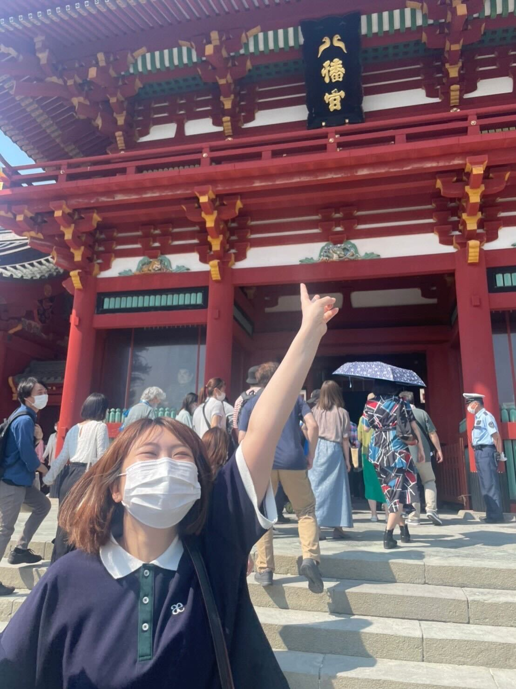
書記の鬼

Slide 16
個人のレベルアップ

Slide 17




榎本 航希
プログラムへの理解度
チームリーダー
研修を終えて
・コミュニケーション能力が高まった
・楽しく学ぶことができた
・SEとしての達成感・楽しさを知れた

Slide 18
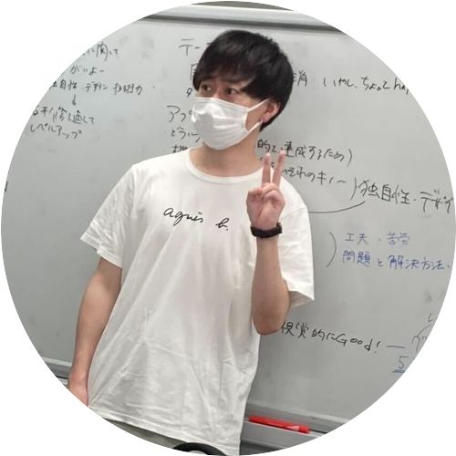
江口 和那
コードの理解
DBA(データベース担当)
研修を終えて
・技術力が大幅に上昇した
・エラーへの抵抗感の低下
・チームで開発する流れを知った
・ SEとしての楽しさ

Slide 19

吉村 大樹
忍耐力
構成管理
研修を終えて
・ITの基礎知識が身に着いた
・人の意図を汲み取る意識が高まった
・上手く行かなくても挫けなくなった

Slide 20
山田 美奈
エラーに対する心の荒れなさ
コミュニケーション・品質管理
研修を終えて学んだこと
・エラーは非常事態ではなく、修正のお知らせなので平常心を保つ
・わからないところをいつまでも一人で考えても答えは出ない
・粘り強くエラーやコードに向かうことで何もわからないから少しわかる,に

Slide 21
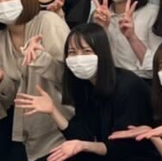

森はるき
自分にできることを
考えて行動する力
発表
研修を終えて
・コミュニケーションに対する
不安や苦手意識の減少
・プログラムの理解とエラー対処が多少できるようになった
・その場にあった自分の役割を考え、行動することが意識せずにできるようになった

Slide 22


ご清聴ありがとうございました
猫派
犬派
犬派
猫派
猫派

